Slide 1
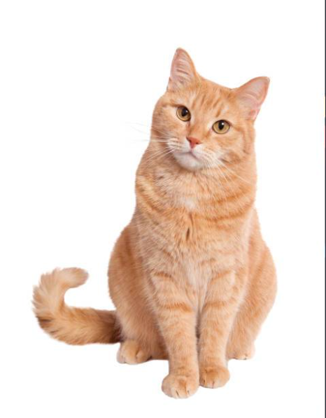

OBJECT
SEGMENTATION
SVTH: Phan Anh Lộc (19521766)
Lê Đình Đức (19521372)
GVHD: TS.Mai Tiến Dũng
Notes:
【2019观海原创免费PPT模板第二弹——Honor】
微信订阅/新浪微博：观海PPT 知乎：看山不是山 提供PPT美化定制服务：微信lxychinahnjy

Slide 2
Mục Lục
I/Giới thiệu
Contrast Enhancement
K-means
II/ Proposed Algorithm
III/Kết quả
IV/Đánh giá
V/Ứng Dụng
Notes:
【2019观海原创免费PPT模板第二弹——Honor】
微信订阅/新浪微博：观海PPT 知乎：看山不是山 提供PPT美化定制服务：微信lxychinahnjy

Slide 3
01
I/Giới thiệu
Image segmentation là quá trình phân chia một bức ảnh số thành nhiều phần(set of pixels – cũng được xem là super-pixels)
Notes:
【2019观海原创免费PPT模板第二弹——Honor】
微信订阅/新浪微博：观海PPT 知乎：看山不是山 提供PPT美化定制服务：微信lxychinahnjy

Slide 4


Image segmentation
Là một trong những phương pháp được sử dụng nhiều nhất để phân loại (classify) các pixel của một bức ảnh
01
Hữu ích trong nhiều lĩnh vực: health care, image processing, traffic image, patern recognition,…
02
Sử dụng kỹ thuật Clustering: K-means clustering
03

Slide 5
02
1/Contrast Enhancement
Contrast Enhancement using Partial Contrast Stretching.
Notes:
【2019观海原创免费PPT模板第二弹——Honor】
微信订阅/新浪微博：观海PPT 知乎：看山不是山 提供PPT美化定制服务：微信lxychinahnjy

Slide 6
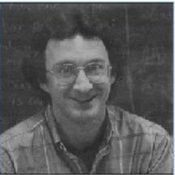
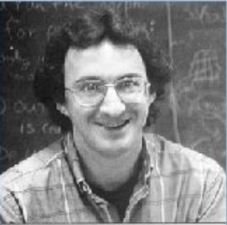

Contrast Enhancement
Cải thiện chất lượng hình ảnh và độ tương phản ta sử dụng kỹ thuật tang cường độ tương phản như Starial Spatial Starching (PCS).
Bằng cách kéo dài và nén process , nhờ áp dụng kĩ thuật này, phạm vi pixel của giá trị ngưỡng thấp hơn và giá trị ngưỡng trên sẽ ánh xạ tới một phạm vi pixel mới và kéo dài tuyến tính đến phạm vi pixel nơi mà các giá trị kéo dài thấp hơn và các giá trị còn lại bị nén.
Low contrast orginal
Contrast Stretching

Slide 7
03
3.K-Means
K-Means Clustering Algorithm
K-means++
Notes:
【2019观海原创免费PPT模板第二弹——Honor】
微信订阅/新浪微博：观海PPT 知乎：看山不是山 提供PPT美化定制服务：微信lxychinahnjy

Slide 8
K-Means Clustering Algorithm
Clustering là một phương thức để chia một tập hợp dữ liệu thành một số nhóm cụ thể. Trong đó, phương pháp phổ biến là K-means. Phương pháp này phân tách tập dữ liệu đã cho thành K cụm
Thuật toán K-means gồm 2 giai đoạn riêng biệt:
01
02
Lấy mỗi điểm trong tập dữ liệu đã cho, lấy từng điểm đến cụm có centroid gần nhất.
Tính toán K centroids

Slide 9
K-Means Clustering Algorithm
01
Phương pháp để xác định khoảng cách của centroid gần nhất: Euclidean distance.
Khi nhóm được thực hiện xong, ta tính toán lại centroid mới của mỗi cluster, dựa trên centroid đó, một khoảng cách Euclidean mới được tính toán giữa mỗi trung tâm và mỗi điểm dữ liệu và gán các điểm trong cluster có khoảng cách Euclidean tối thiểu.
Mỗi cluster trong phân vùng được xác định bởi centroid và các đối tượng thành viên của nó.Trong đó, centroid của mỗi cluster là điểm mà tổng khoảng cách từ nó tới tất cá các đối tượng thành viên trong cụm đó nhỏ nhất. Chính vì vậy K-means là một thuật toán lặp đi lặp lại, trong đó nó giảm thiểu tổng khoảng cách từ mỗi đối tượng đến trung tâm cụm của nó, trên tất cả các cluster.

Slide 10
K-Means Clustering Algorithm
Xét một hình ảnh X x Y và hình ảnh phải nhóm thành K cluster. Cho P(X,Y) là một input pixels và là trung tâm cụm. Thuật toán K-means clustering như sau:
02
Bước 1: Khởi tạo số cụm k và trung tâm
Bước 2: Đổi với mỗi pixel của hình ảnh, tính khoảng cách Euclidean d giữa trung tâm và mỗi pixel của ảnh sử dụng mối quan hệ dưới đây:
Bước 3: Gán tất cả các điểm ảnh cho trung tâm gần nhất dựa trên khoảng cách d vừa tìm được ở trên
Bước 4: Sau khi tất cả các điểm ảnh đã được gán, tính lại vị trí mới của trung tâm bằng cách sử dụng mối quan hệ sau:
Bước 5: Lặp lại quy trình cho đến khi nó thỏa mãn đúng sai
Bước 6: Định hình lại cluster pixels vào hình ảnh ban đầu.

Slide 11
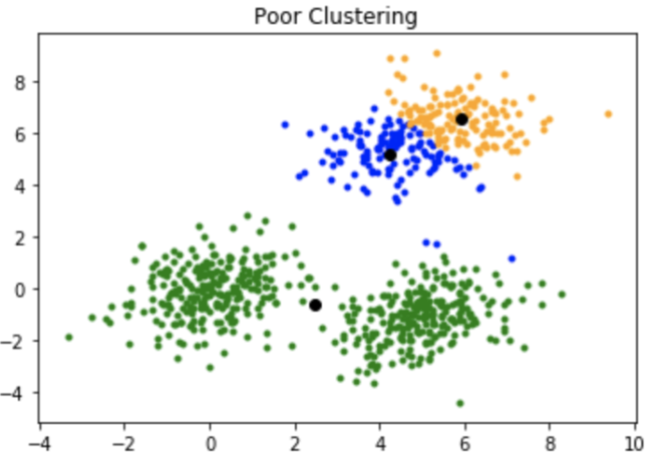
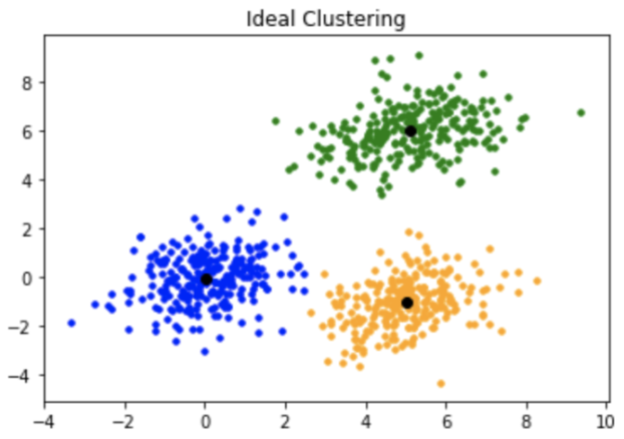
K-Means Clustering Algorithm

Slide 12
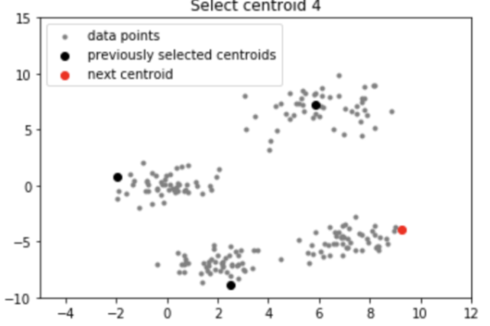
K-means++
Thuật toán K-means++ đề xuất một biến thể chọn các centroids ngẫu nhiên nhưng cân nhắc các điểm dữ liệu theo khoảng cách bình phương của chúng từ trung tâm gần nhất đã được chọn trước đó.

Slide 13
K-means++
Thuật Thoán K-means++ hoạt động như sau :
Bước 1: Lấy một centroid ban đầu c1, được chọn ngẫu nhiên từ tập dữ liệu X.
Bước 2: Lấy một centroid mới ci, chọn x X , với xác suất:
( D(x) biểu hiện khoảng cách ngắn nhất từ điểm dữ liệu x cho đến trung tâm đã chọn ).
Bước 3: Lặp lại bước 2 cho đến khi tìm được K centroid.
Bước 4: Tiến hành như K-means đã trình bày ở trên(Mục 3).
Theo như thực nghiệm cho thấy , K-means++ luôn cho kết quả phân cụm chính xác hơn cũng như thời gian thực thi nhanh hơn K-means.

Slide 14
03
II/Proposed Algorithm
Thuật toán được đề xuất bao gồm: partial contrast stretching, k-means clustering++.
Notes:
【2019观海原创免费PPT模板第二弹——Honor】
微信订阅/新浪微博：观海PPT 知乎：看山不是山 提供PPT美化定制服务：微信lxychinahnjy

Slide 15
Proposed Algorithm
Thuật toán này được đề xuất như sau:
Bước 1: Tải hình ảnh để phân đoạn.
Bước 2: Áp dụng partial contrast stretching và khởi tạo số cụm K.
Bước 3: Lấy một centroid ban đầu c1, được chọn ngẫu nhiên từ tập dữ liệu X.
Bước 4:Chọn x X làm một centroid mới ci với xác suất:
( D(x) biểu hiện khoản cách ngắn nhất từ điểm dữ liệu x cho đến trung tâm đã chọn ).

Slide 16
Proposed Algorithm
Bước 5: Lặp lại bước 4 cho đến khi tìm được K centroids ban đầu .
Bước 6: Tìm khoảng cách Euclidean của mỗi centroid từ mọi điểm ảnh của ảnh bằng quan hệ sau:
Bước 7: Gom điểm ảnh có khoảng cách tối thiểu với centroid đến cụm tương ứng với centroid của nó.
Bước 8: Tính toán lại vị trí trung tâm mới bằng cách sử dụng phương trình:
Bước 9: Lặp lại các bước 7-8 cho đến khi nó thỏa mãn đúng sai.
Bước 10: Định hình lại cụm vào hình ảnh

Slide 17
Proposed Algorithm
Sơ Đồ Khối:
Image input
Partial contrast stretching
Output image
K-means++
Feature Space: Tập hợp các data points

Slide 18
04
III/Kết quả
Notes:
【2019观海原创免费PPT模板第二弹——Honor】
微信订阅/新浪微博：观海PPT 知乎：看山不是山 提供PPT美化定制服务：微信lxychinahnjy

Slide 19
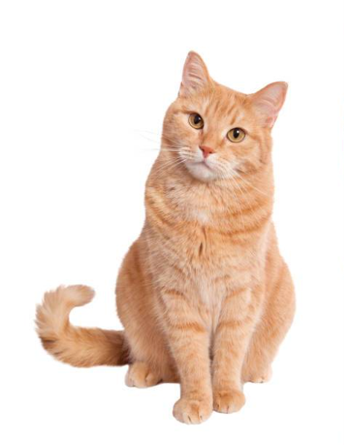

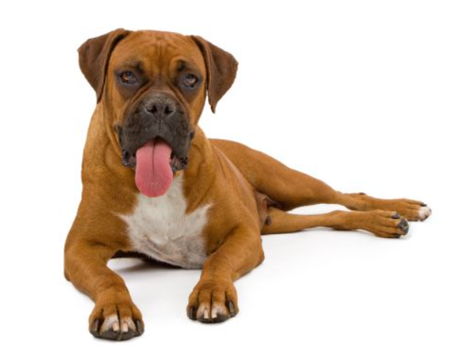

Kết quả
Ảnh Gốc
Khi Phân Đoạn(k=2)
Test 1:
Test 2:

Slide 20
04
IV/Đánh giá
Sử dụng kỹ thuật Dice coefficient đánh giá dựa trên sự so sánh 2 mẫu
Notes:
【2019观海原创免费PPT模板第二弹——Honor】
微信订阅/新浪微博：观海PPT 知乎：看山不是山 提供PPT美化定制服务：微信lxychinahnjy

Slide 21
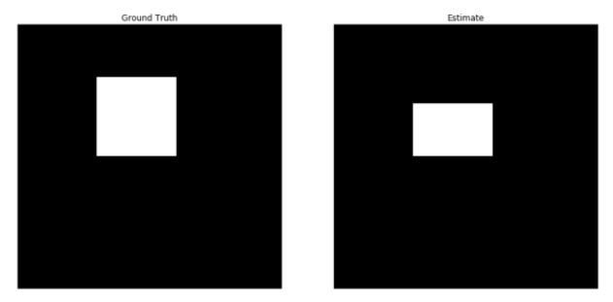
1.Dice coefficient

Slide 22
Dice coefficient
Công thức:
- Trong đó |X| , |Y| là tương ứng là số lượng các phần tử trong tập X và Y.
- Áp dụng lên trên dạng dữ liệu Boolean, sử dụng các định nghĩa true positive (TP), false positive(FP) và false negative (FN), chúng ta có công thức:

Slide 23
Dice coefficient
TP: là phần giao nhau giữa phần foreground của ảnh ground truth và phần foreground của ảnh được segment.
FP: là phần foreground của ảnh ground truth không trùng với phần foreground của ảnh được segment.
FN: là phần backgournd của ảnh ground truth không trùng với phần background của ảnh được segment.

Slide 24




Dice coefficient
Accuracy: 0.969407
Accuracy: 0.954911

Slide 25
2.Pros & Cons K-means++:
Pros:
-Đơn giản và dễ dàng để triển khai
-Nhanh với những dữ liệu có số chiều nhỏ
-Dễ dàng biểu diễn dữ liệu
Cons:
-Không có nhận biết những outliers (dữ liệu bất thường)
-Cần phải xác định số lượng clusters k
-Giới hạn trên dữ liệu mà có khái niệm theo các cụm có các trung tâm

Slide 26
05
V/Ứng dụng
Ứng dụng làm mờ ảnh nền để đổi bật nhân vật chính.
Notes:
【2019观海原创免费PPT模板第二弹——Honor】
微信订阅/新浪微博：观海PPT 知乎：看山不是山 提供PPT美化定制服务：微信lxychinahnjy

Slide 27
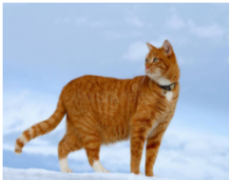
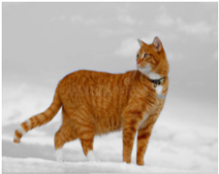
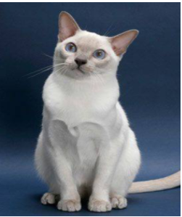
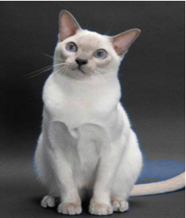
Ứng dụng làm mờ ảnh nền để đổi bật nhân vật chính
01
Test 1:
02
Test 2:

Slide 28


THANKS FOR WATCHING
Notes:
【2019观海原创免费PPT模板第二弹——Honor】
微信订阅/新浪微博：观海PPT 知乎：看山不是山 提供PPT美化定制服务：微信lxychinahnjy

